Slide 1
Istituto Comprensivo
F.lli MERCOGLIANO-C.GUADAGNI
SCUOLA PRIMARIA COMIZIANO

Slide 2
RISULTATI RAGGIUNTI NELL’IMPLEMENTAZIONE DELLE ATTIVITA’ IN TERMINI QUANTITATIVI
Attraverso le sfide e le attività la tua squadra ha raggiunto 1096 persone
La tua squadra è riuscita a coinvolgere 294 persone nelle attività e nelle campagne di sensibilizzazione al risparmio idrico
2
Persone hanno cambiato le loro abitudini grazie al tuo contributo

Slide 3
RISULTATI RAGGIUNTI CON IL FESTIVAL DELL’ ACQUA IN TERMINI QUANTITATIVI
Attraverso le sfide e le attività la tua squadra ha raggiunto
2000 persone
La tua squadra è riuscita a coinvolgere 1500 persone nelle attività e nelle campagne di sensibilizzazione al risparmio idrico
900
Persone hanno cambiato le loro abitudini grazie al tuo contributo

Slide 4
11.000 LITRI D’ACQUA PER ANNO
LA TUA SQUADRA HA RISPARMIATO
Sufficienti per riempire 110 vasche da bagno

Slide 5
La tua squadra ha risparmiato 3.785,1
Tonnellate di carbone per anno
equivalente alla CO2 prodotta da 380 lampadine

Slide 6
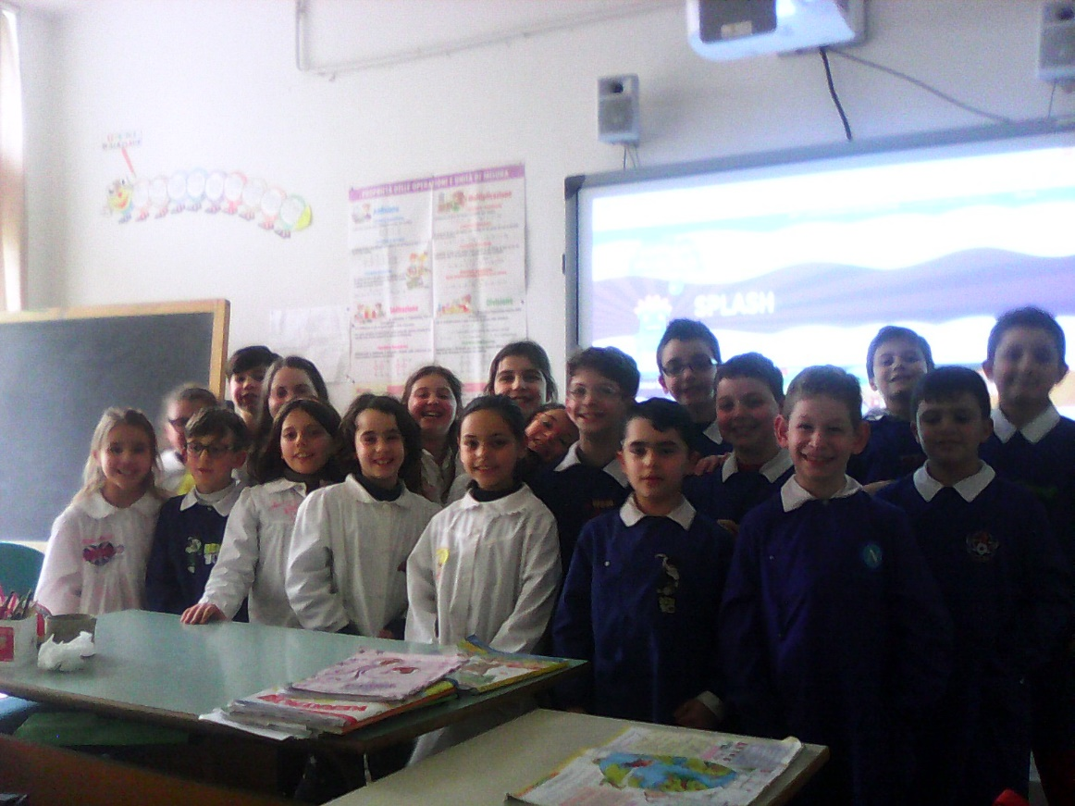
[inserisci qui la foto della squadra]
it’s over to you!

Slide 7
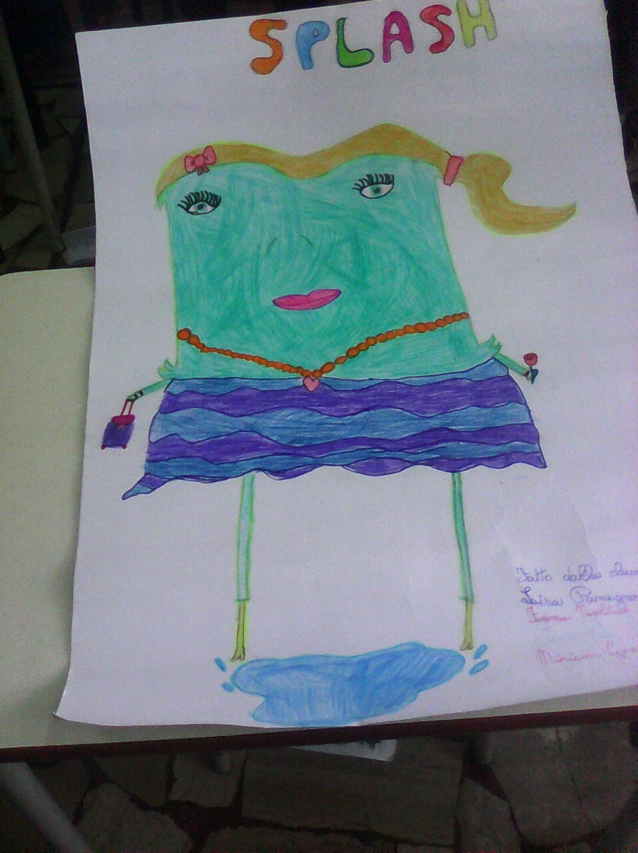

Slide 8
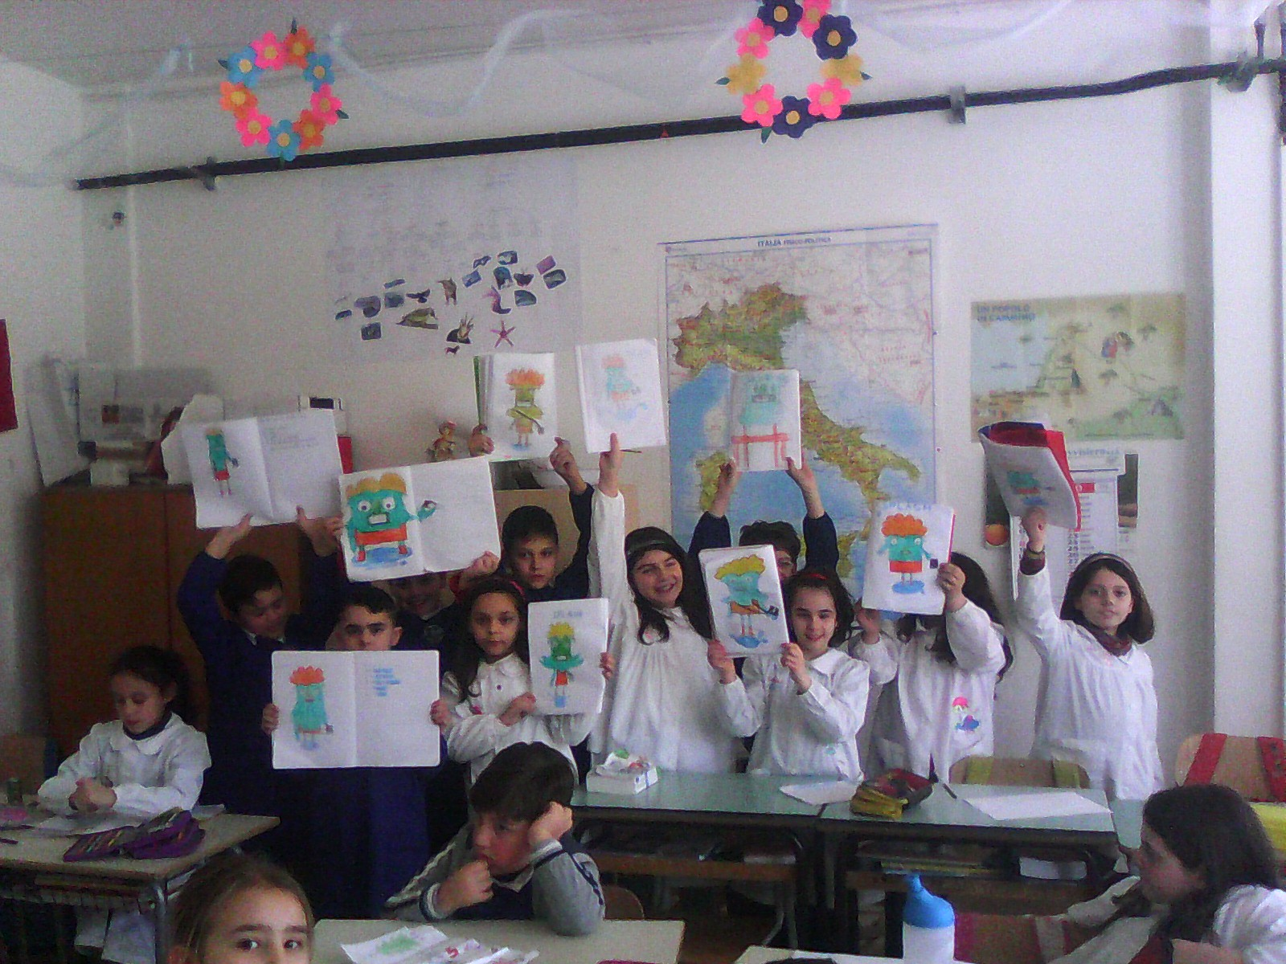

Slide 9
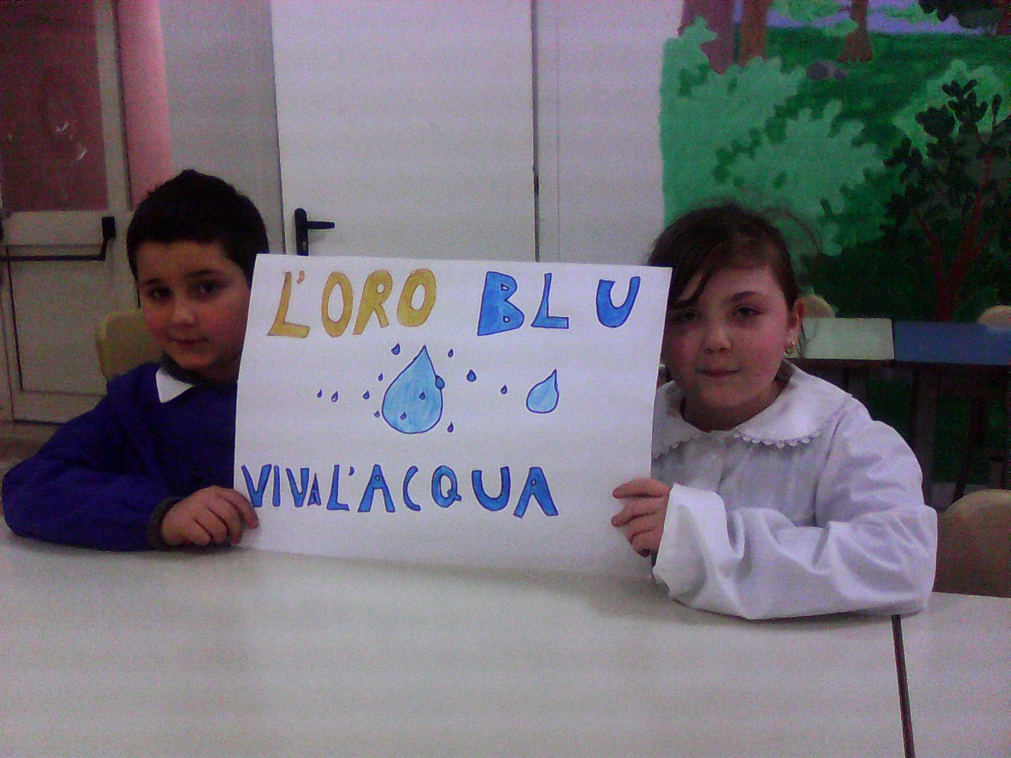

Slide 10
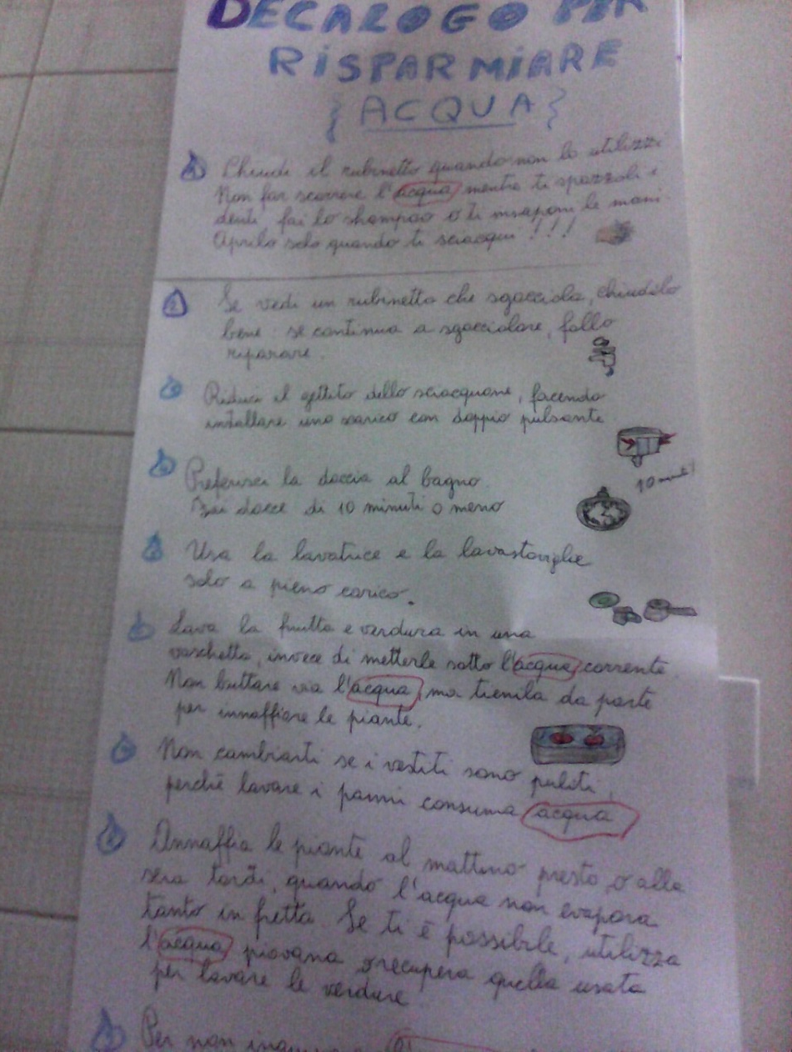

Slide 11
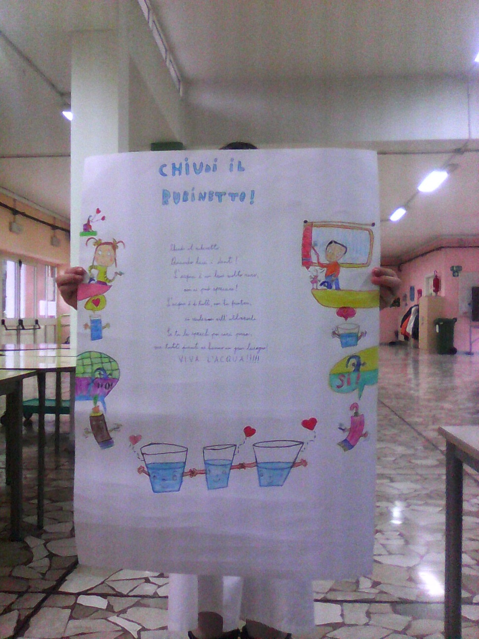

Slide 12
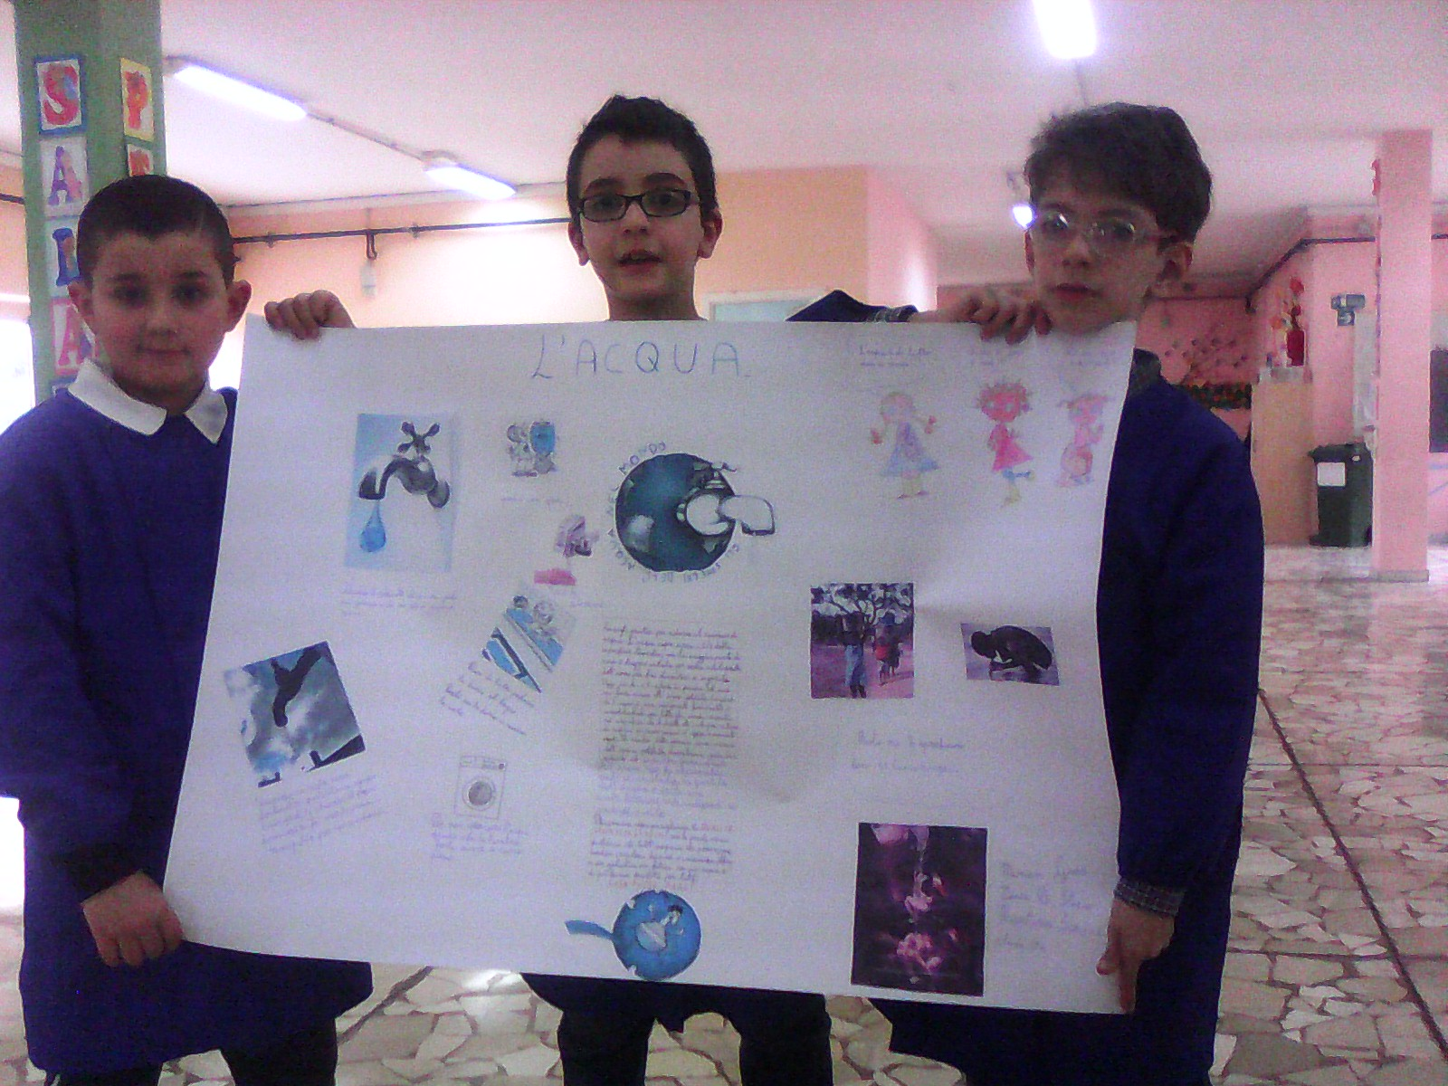

Slide 13
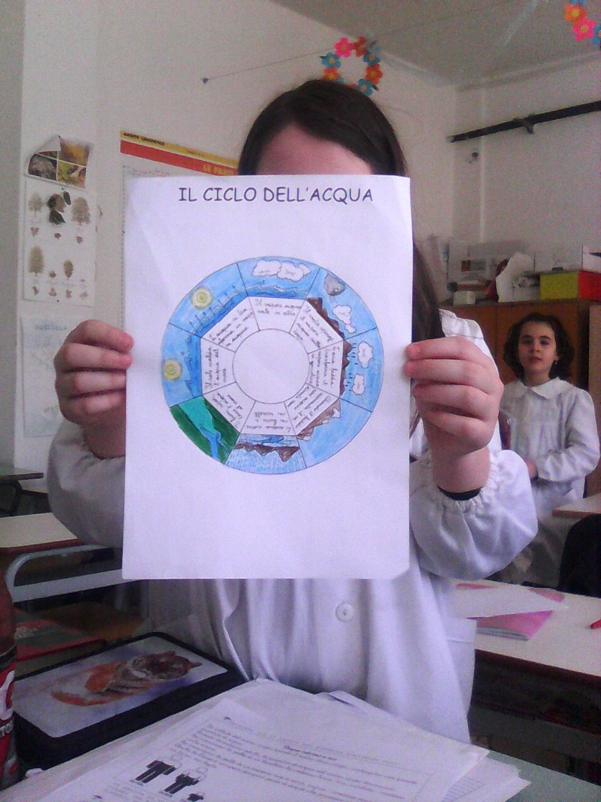

Slide 14
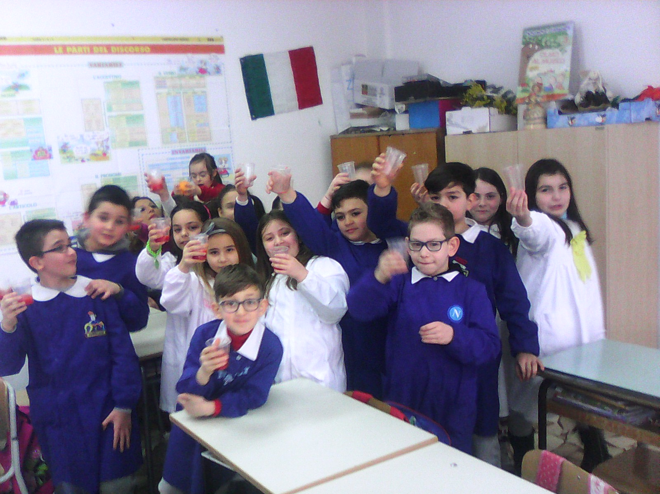

Slide 15
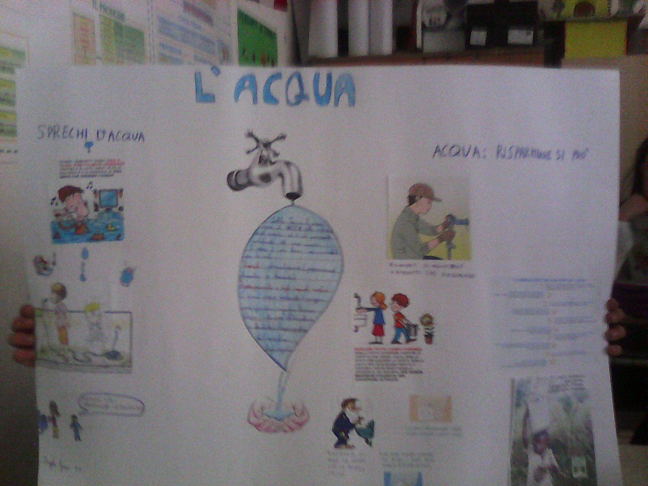

Slide 16
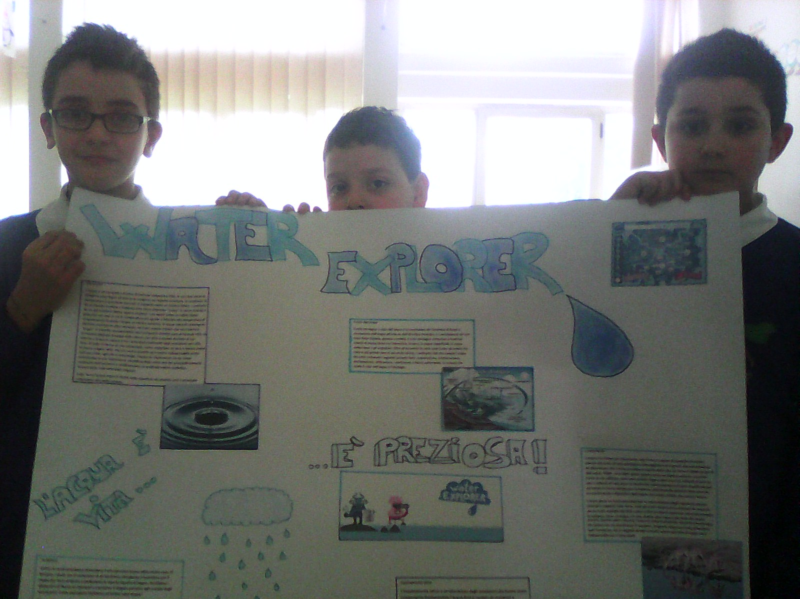

Slide 17
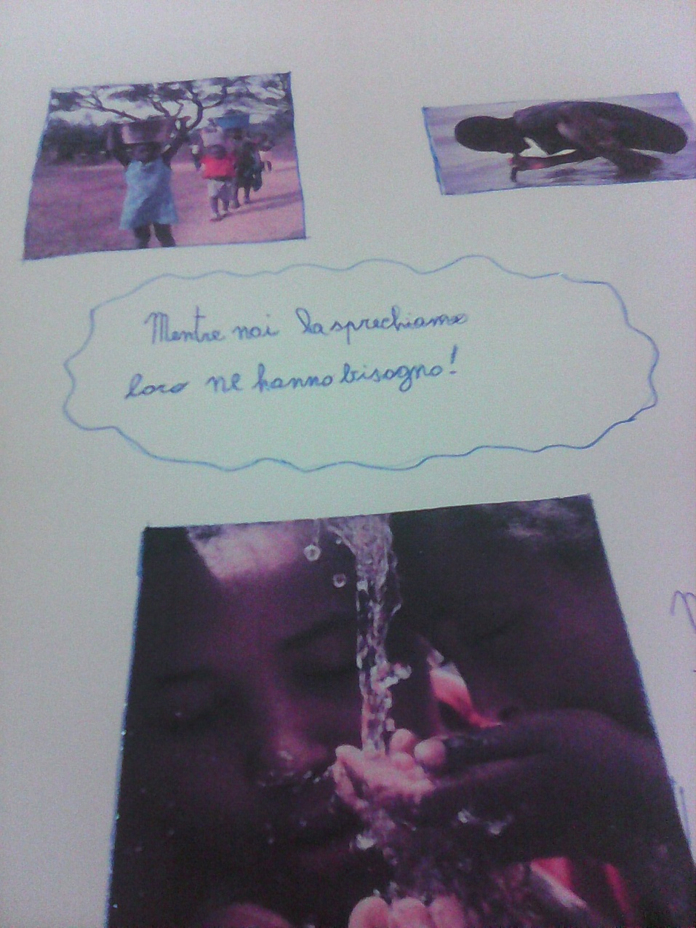

Slide 18
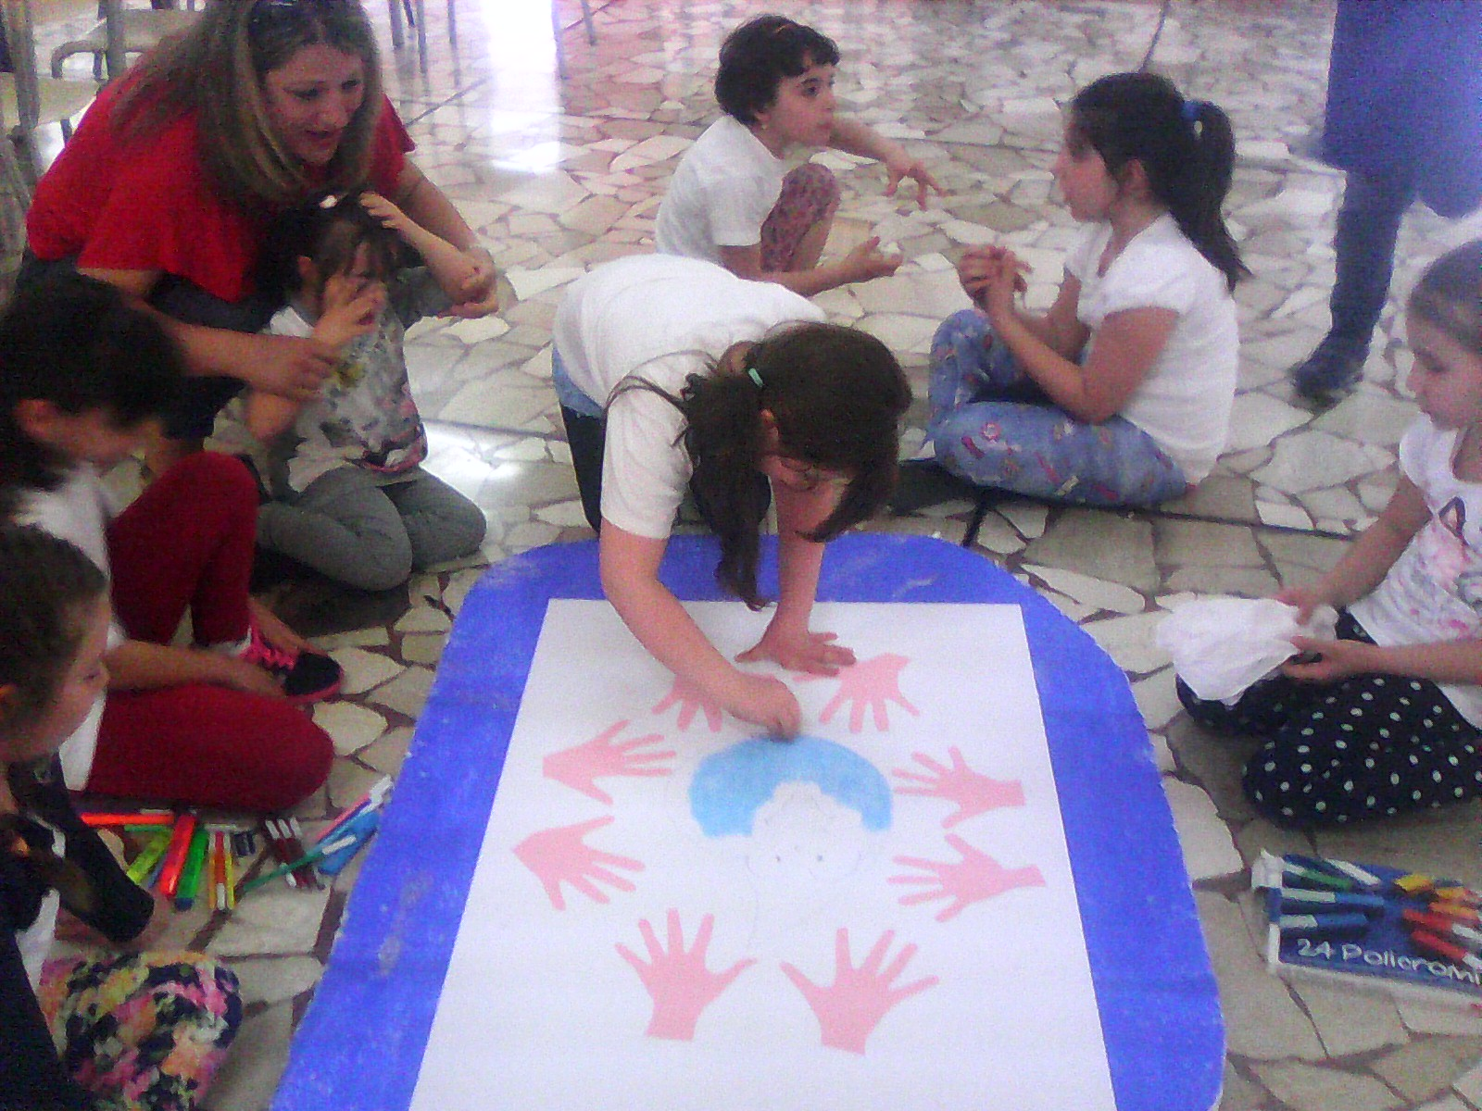

Slide 19
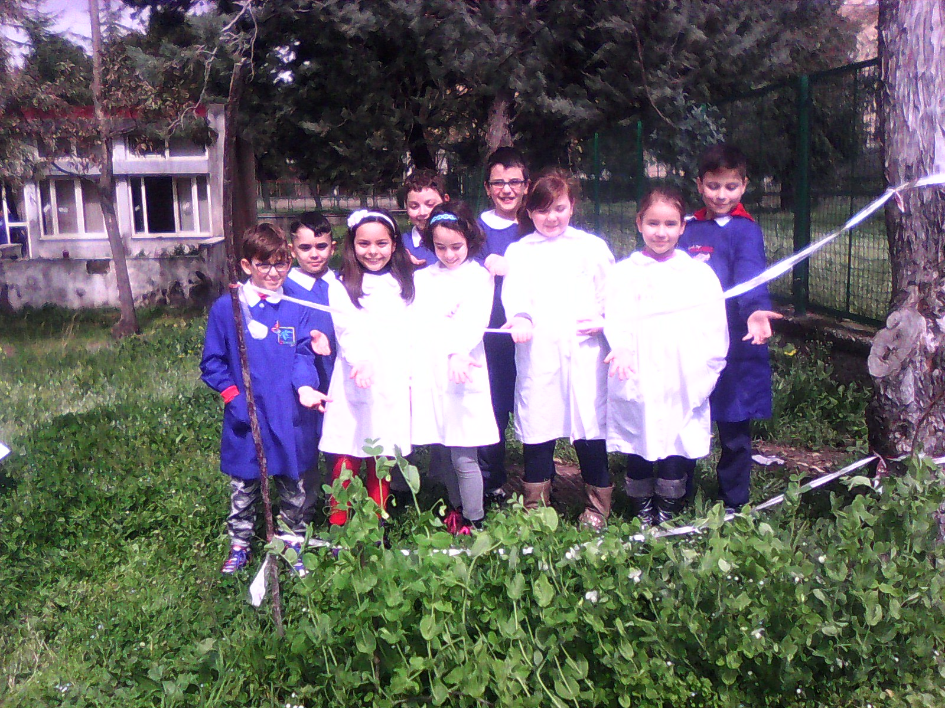

Slide 20
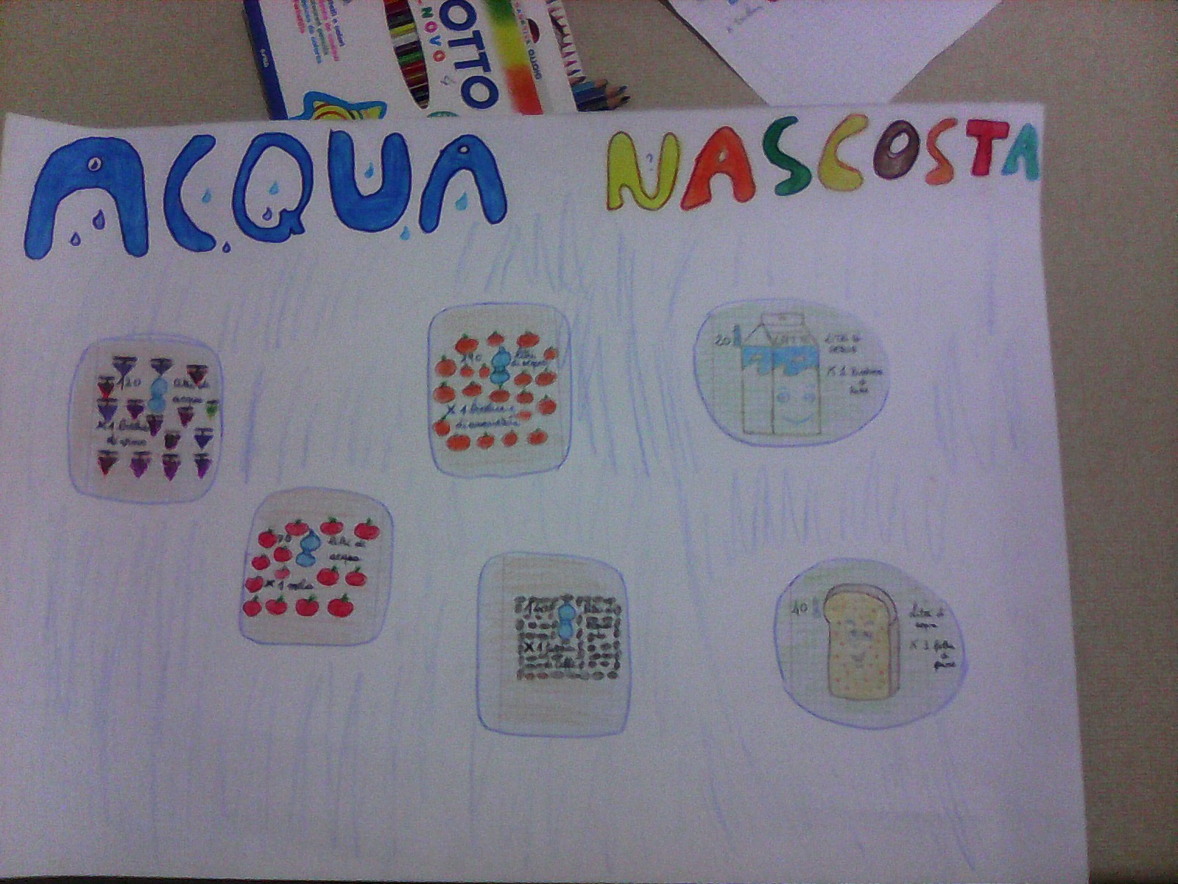

Slide 21
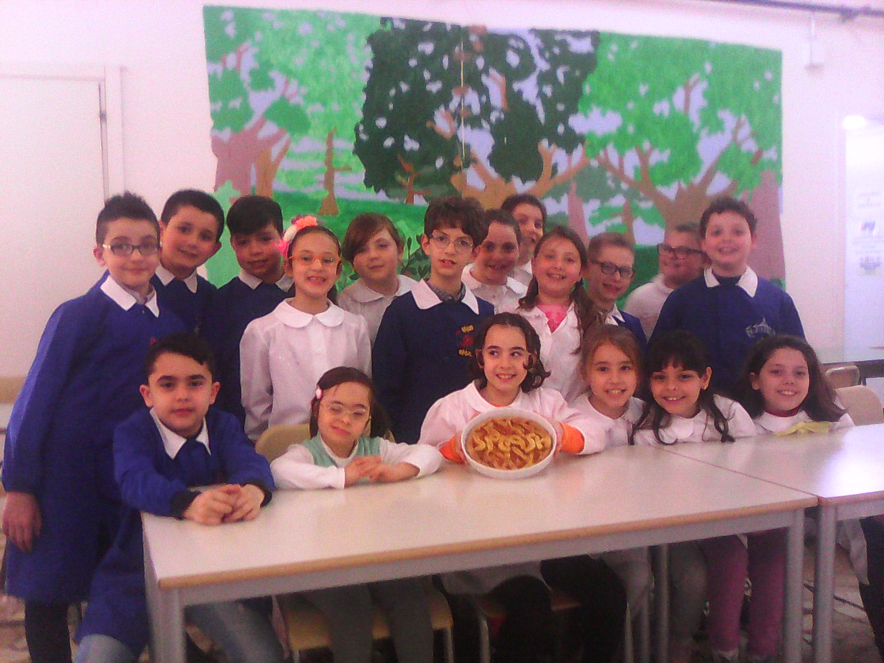

Slide 22
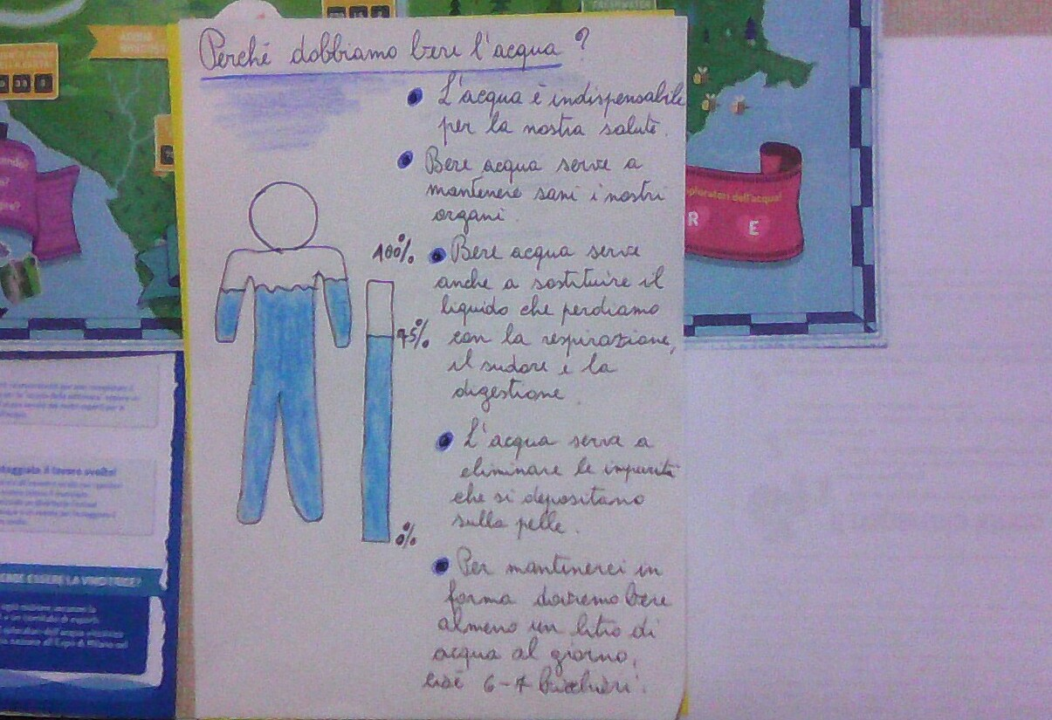

Slide 23
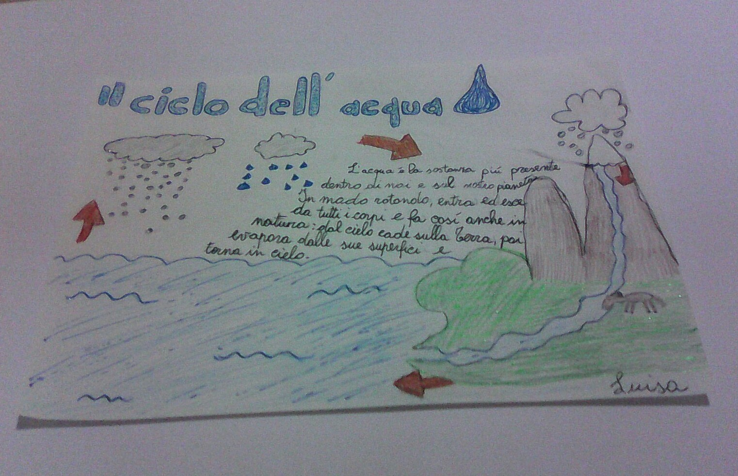

Slide 24
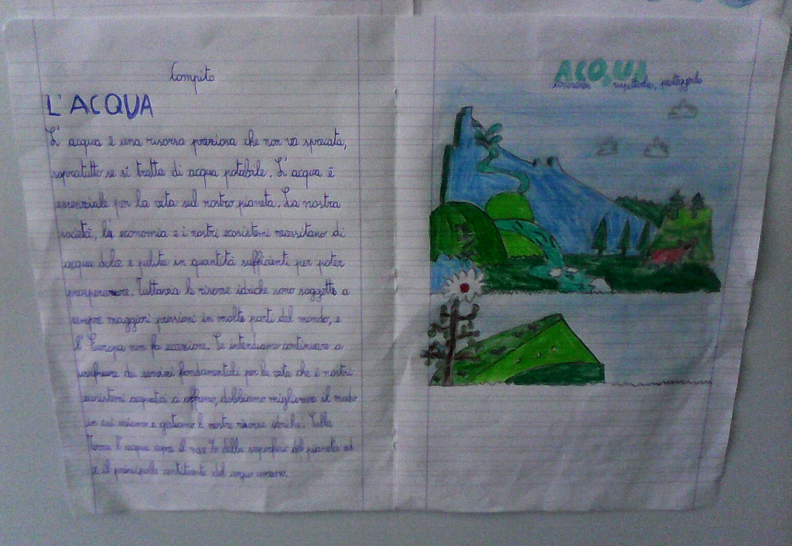

Slide 25
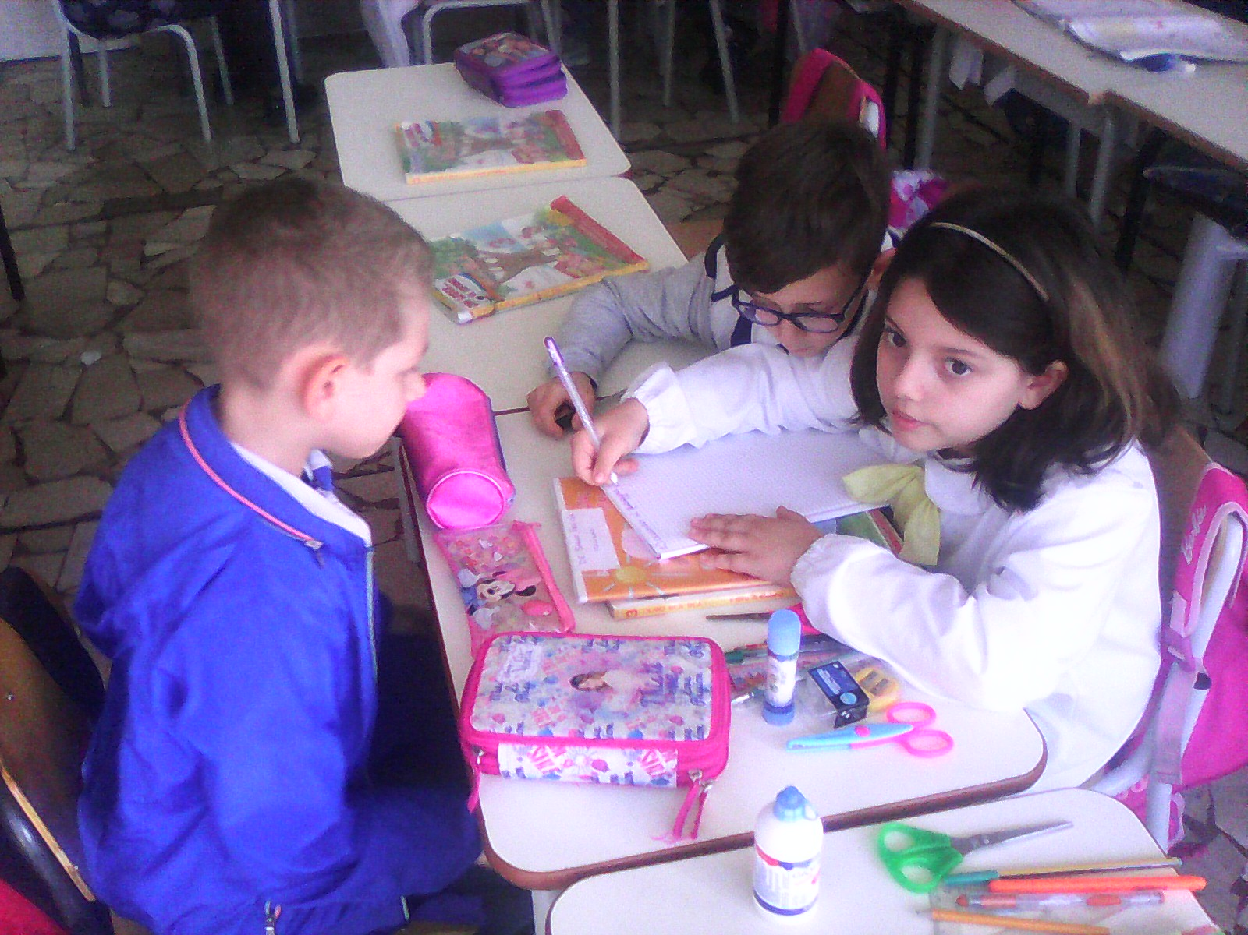

Slide 26
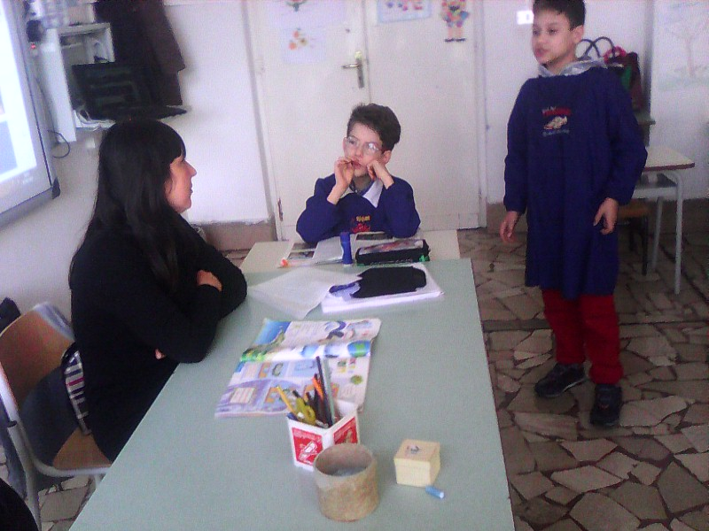

Slide 27
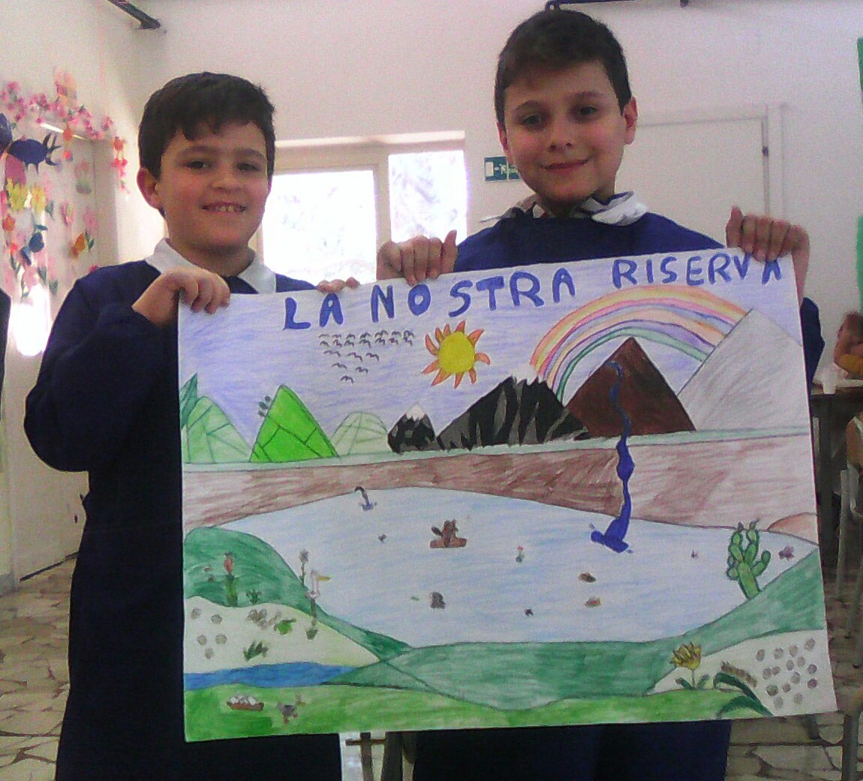

Slide 28
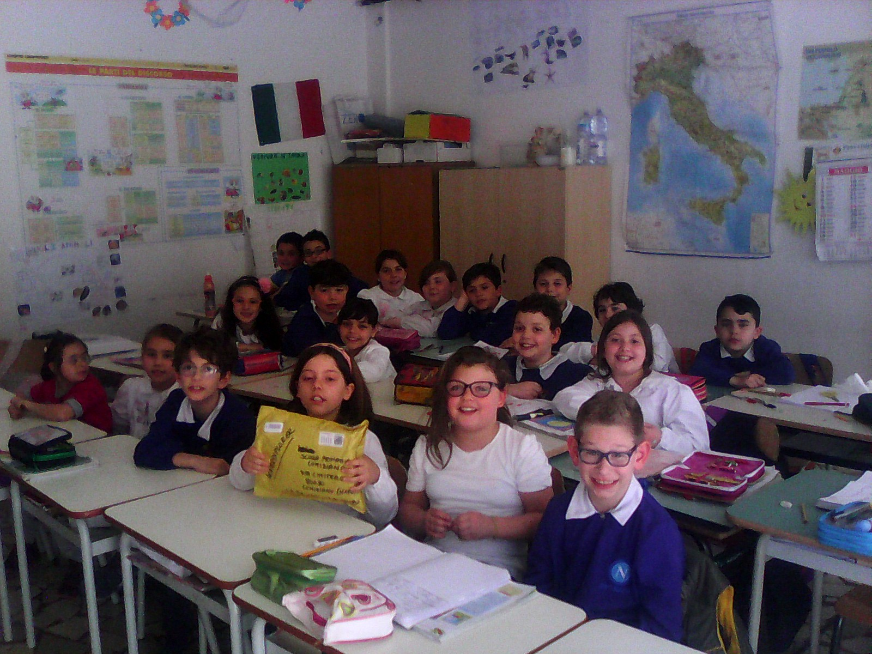

Slide 29
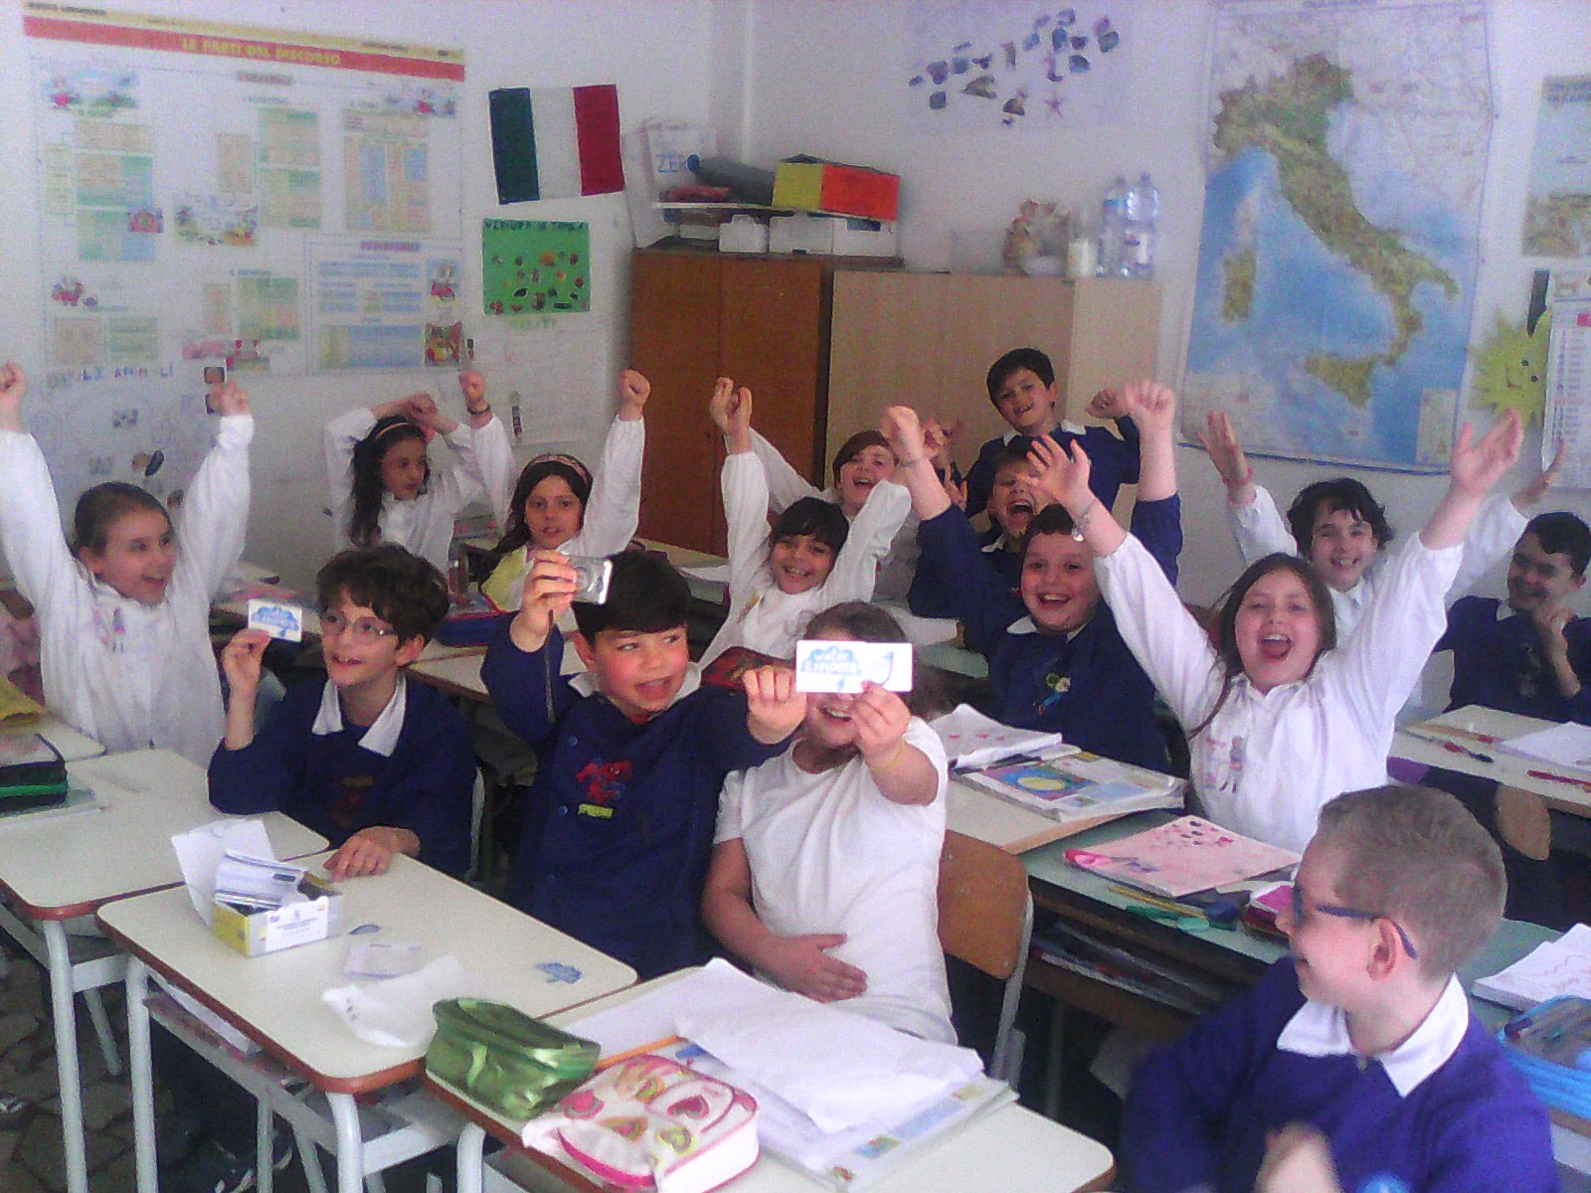

Slide 30
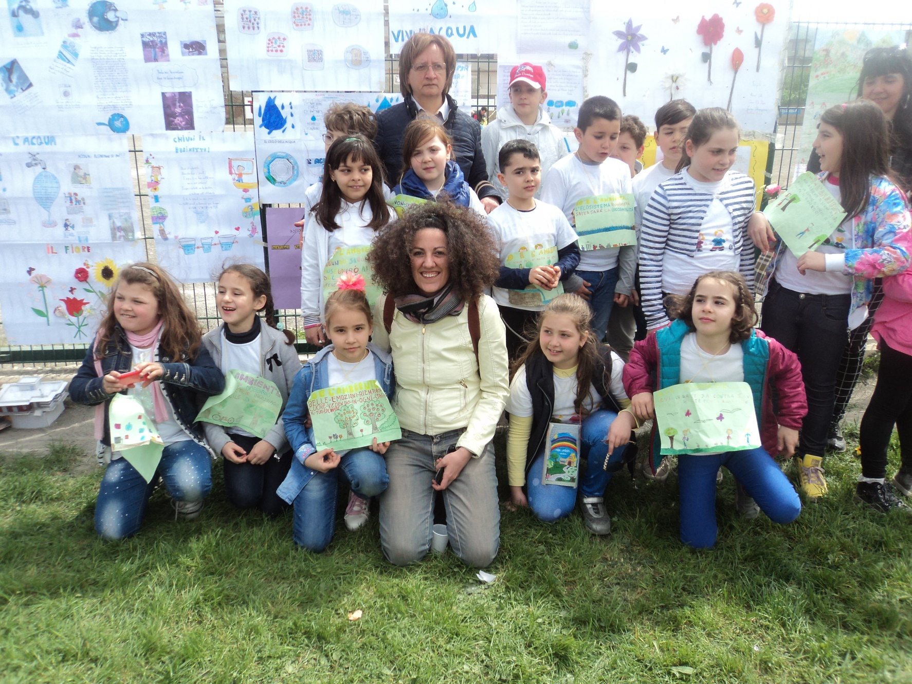

Slide 31
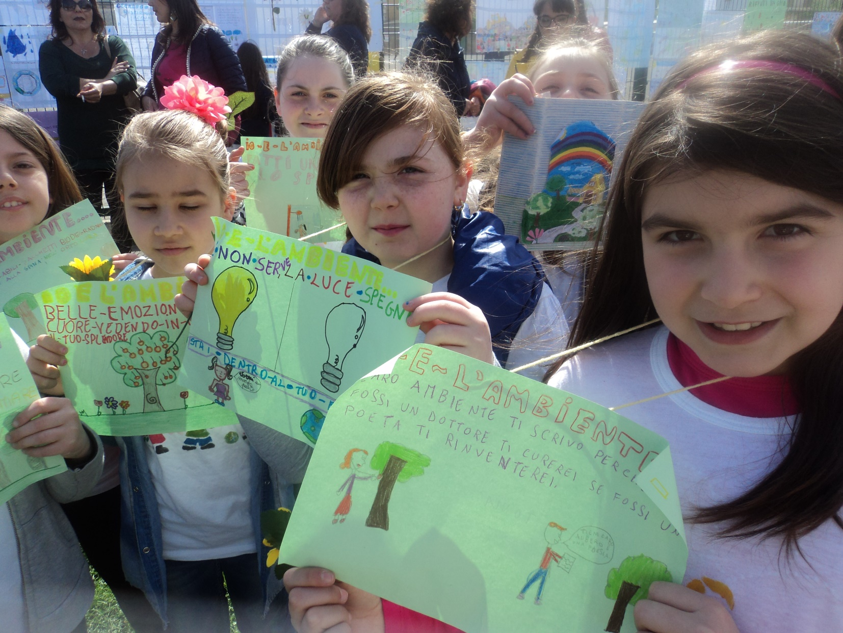

Slide 32
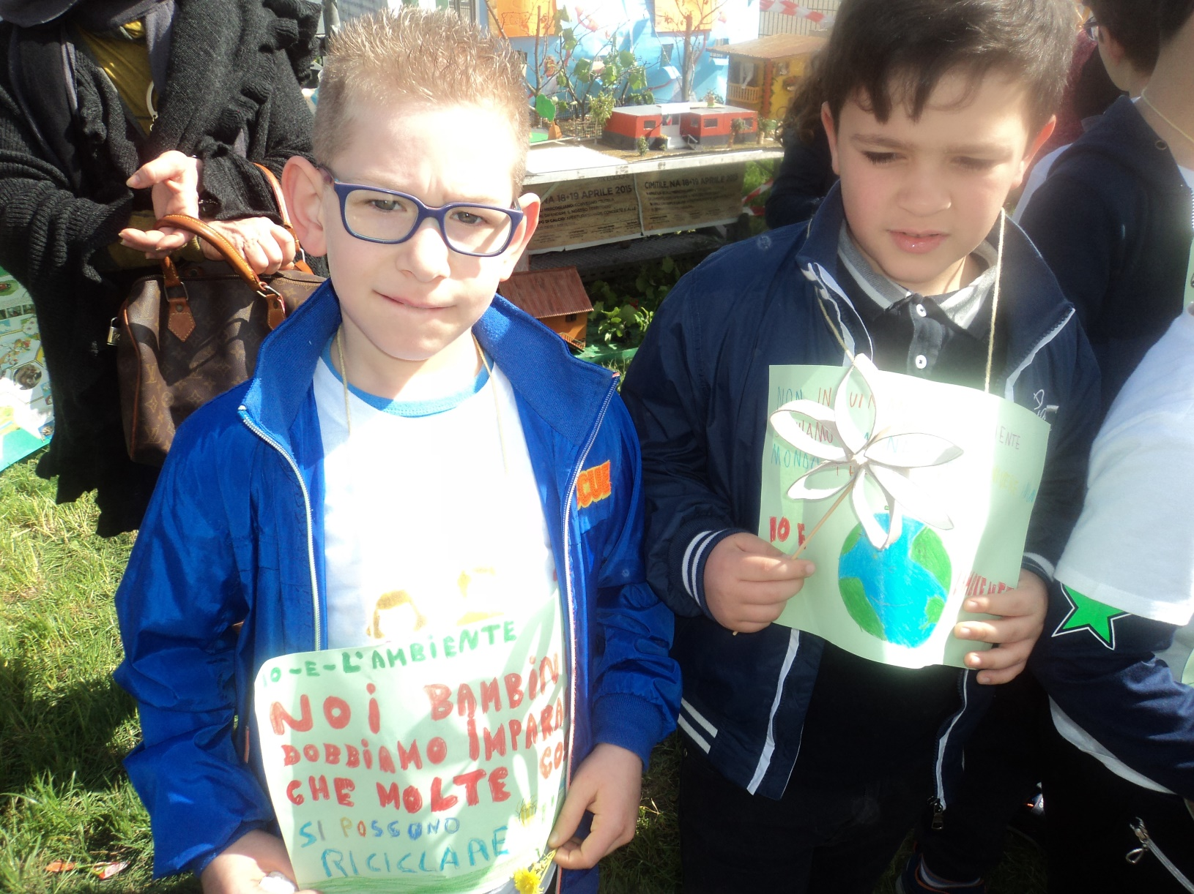

Slide 33
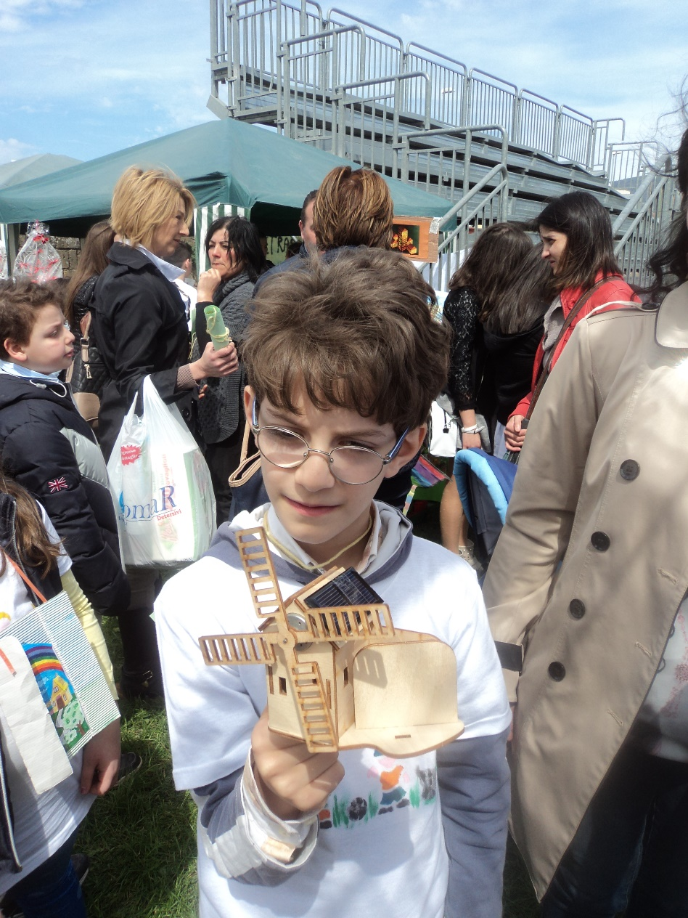

Slide 34
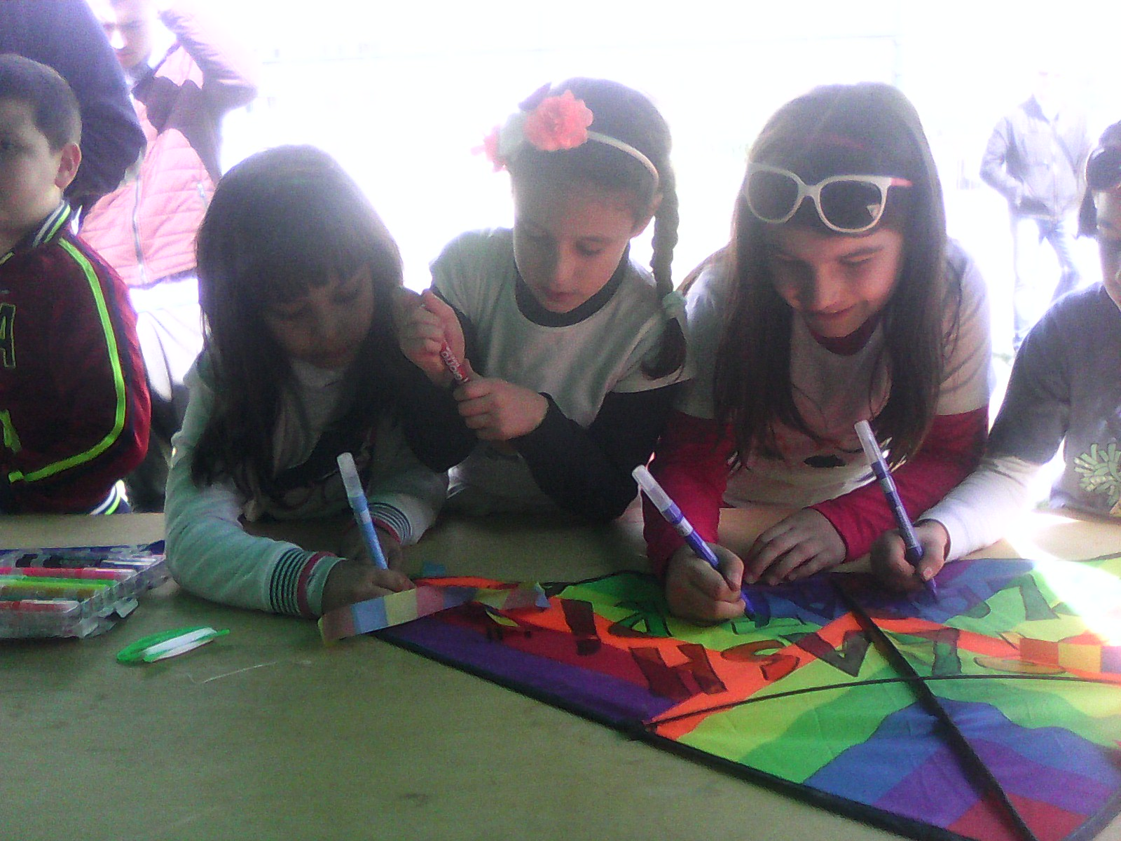

Slide 35
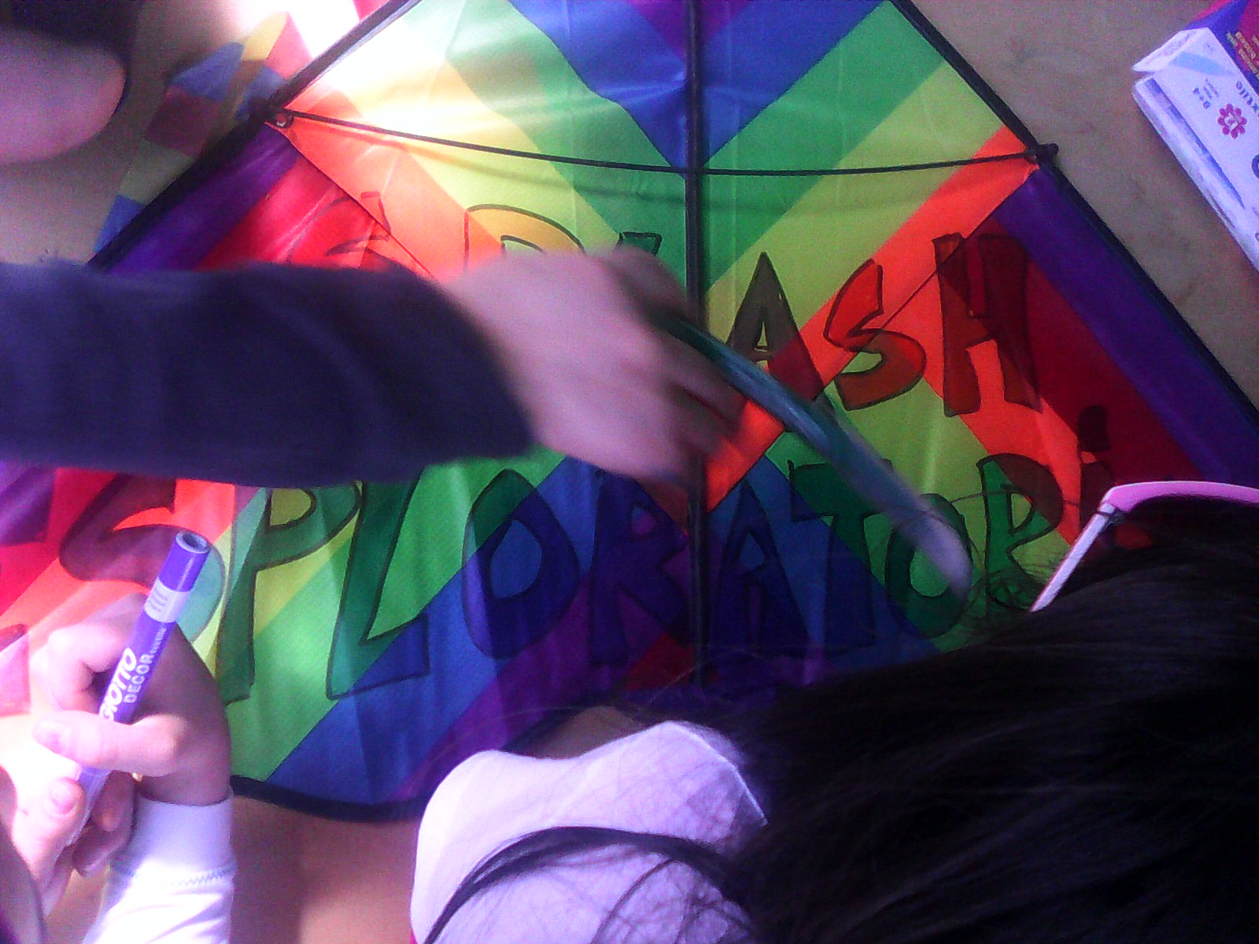

Slide 36
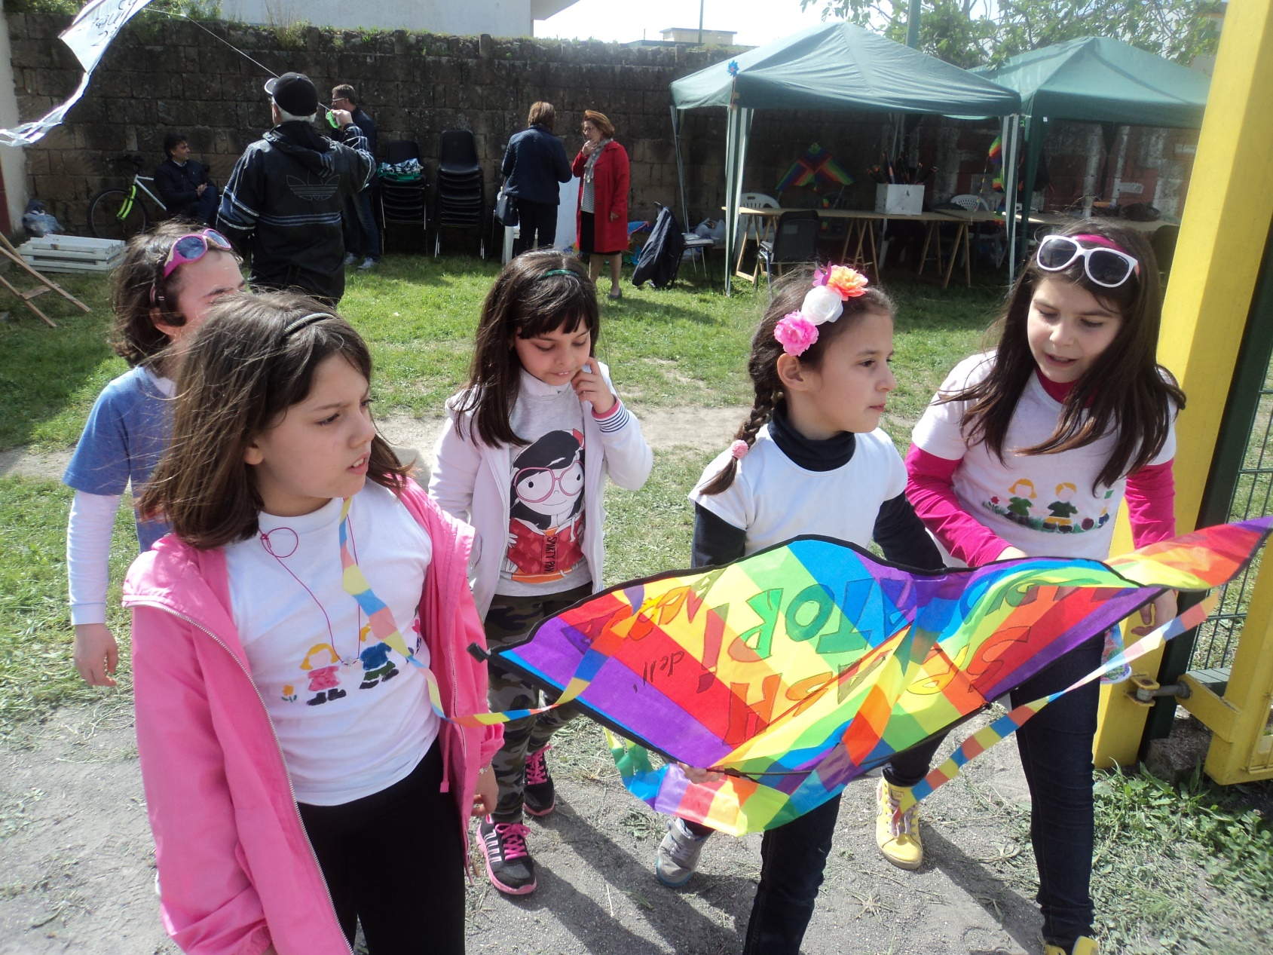

Slide 37
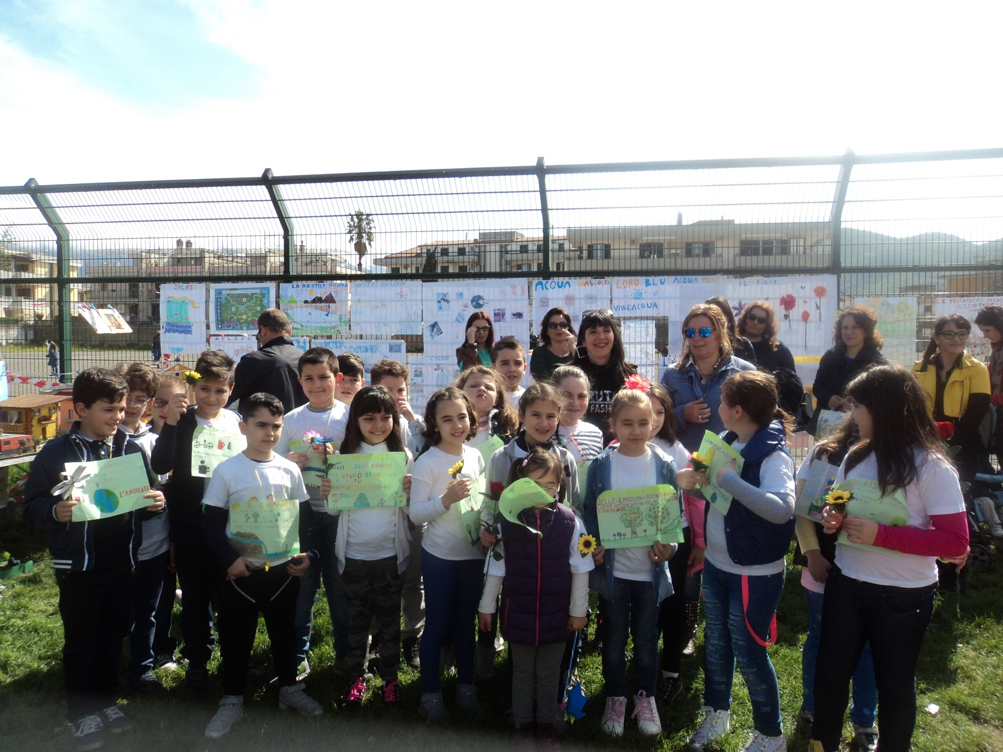

Slide 38
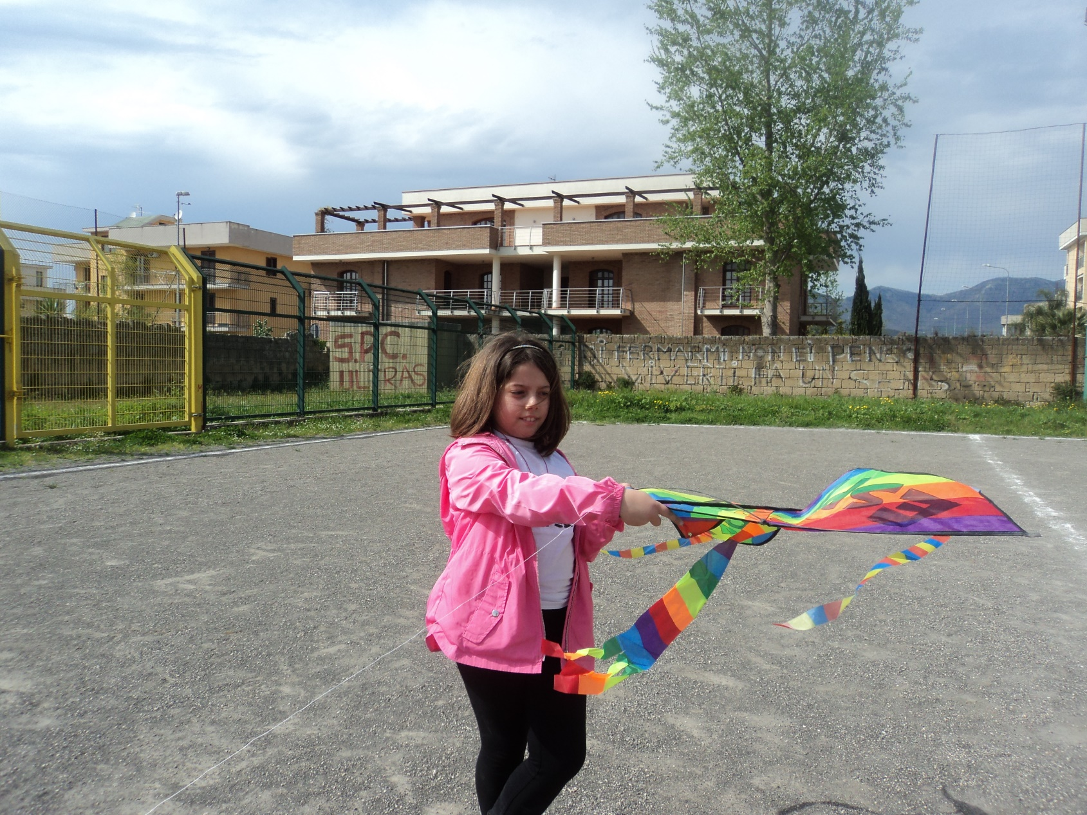

Slide 39
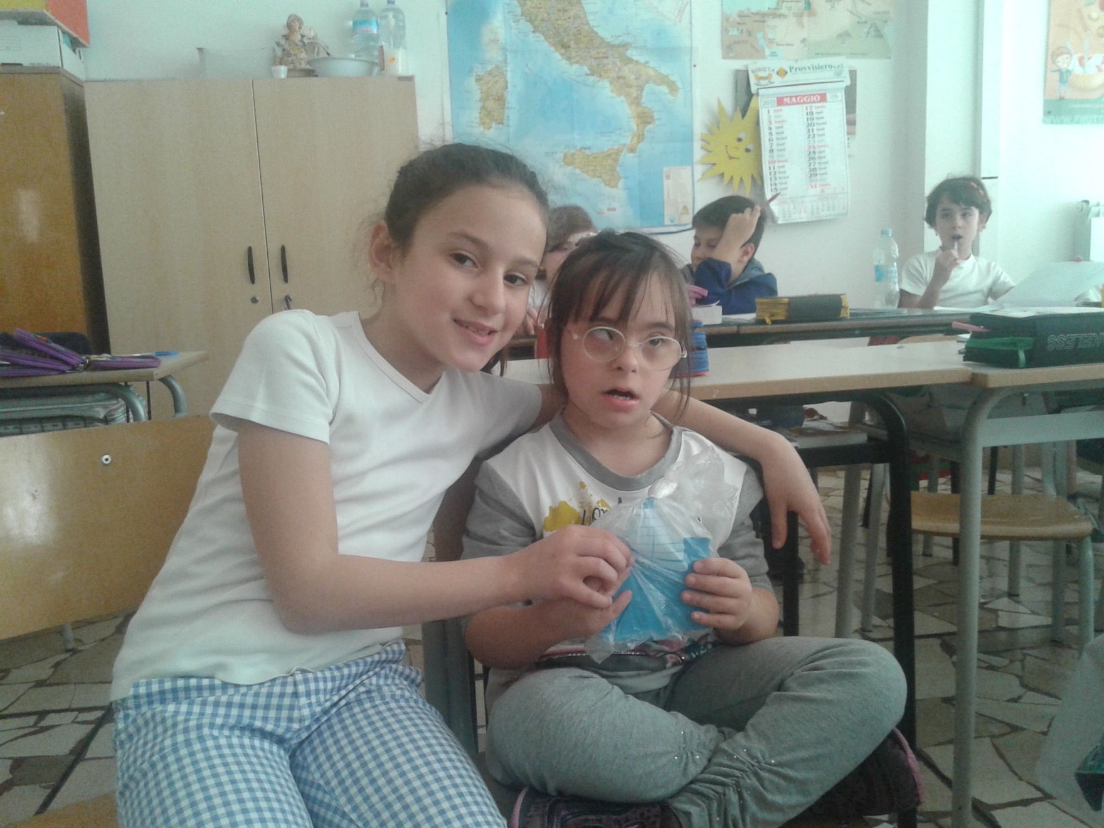

Slide 40
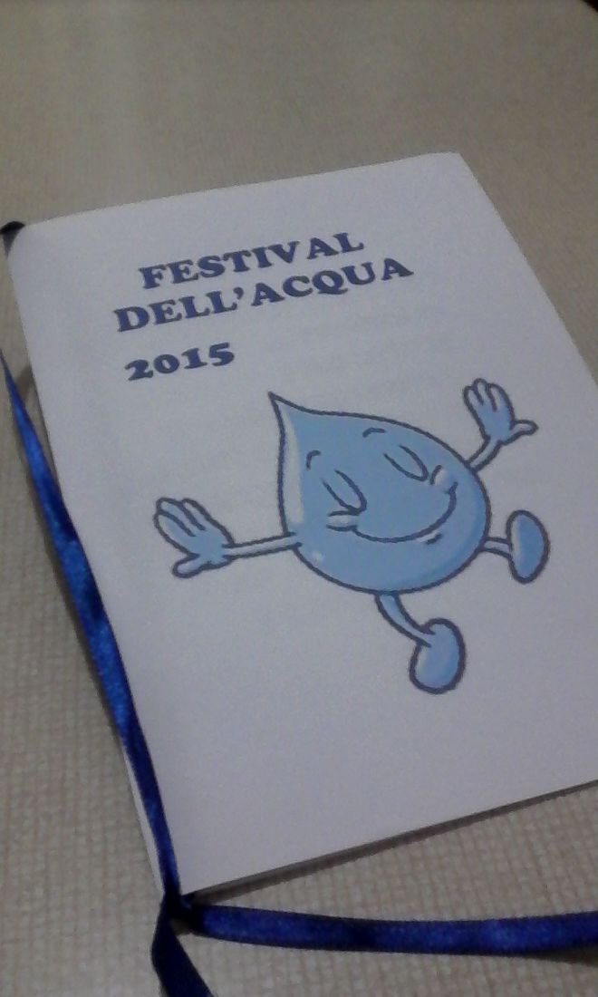

Slide 41
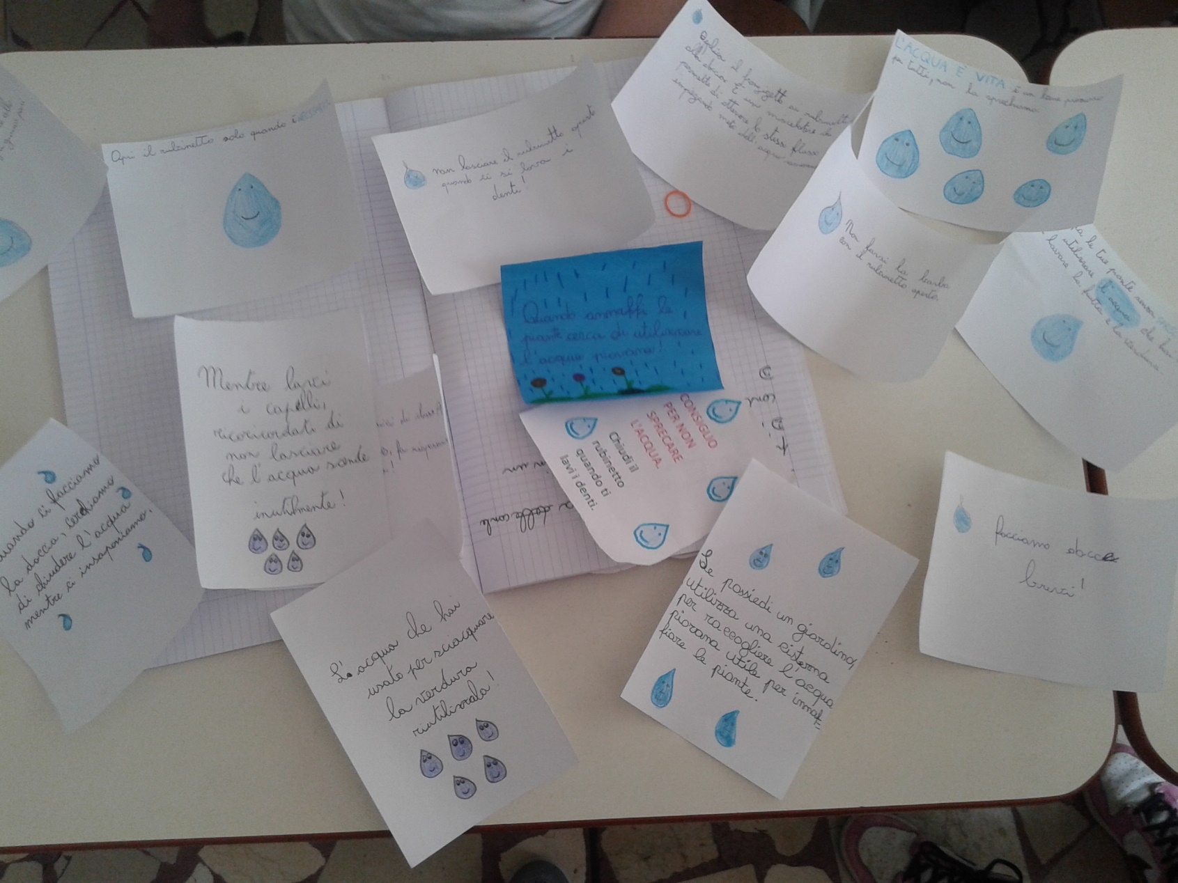

Slide 42
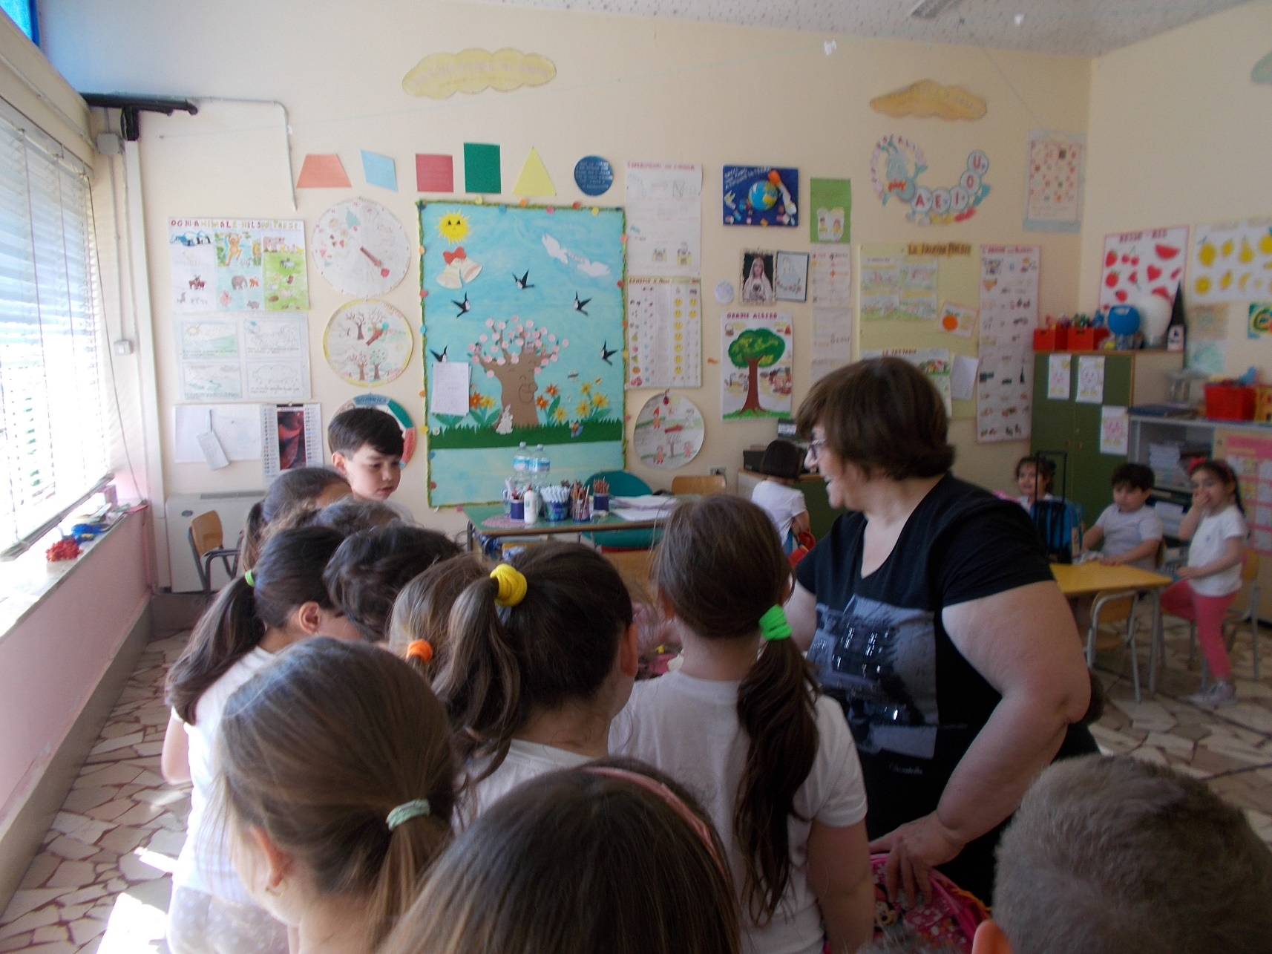

Slide 43
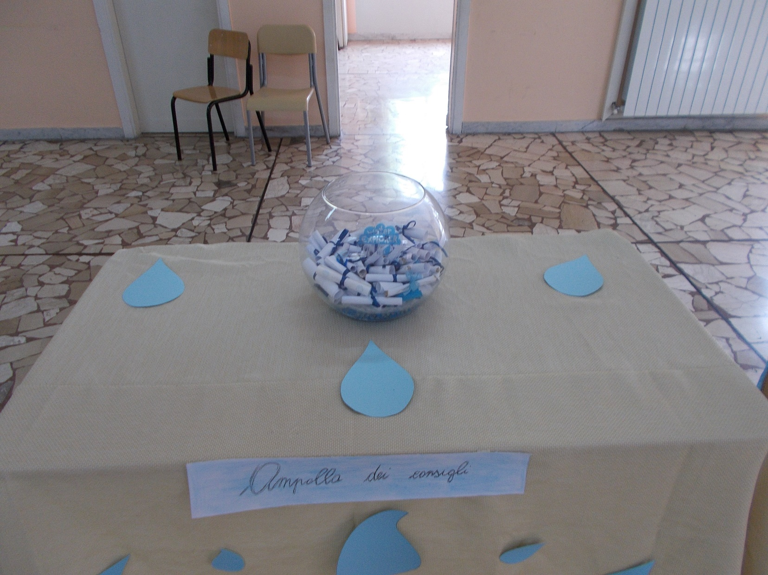

Slide 44
